Slide 1



labibliatienerazon.org
Notes:
(Presentador)
Deseamos dar una cordial bienvenida a todos nuestros amigos y oyentes a la segunda conferencia de la serie “Rescate” preparada para la familia titulada “Valor del tiempo en Familia”.
Nuestro deseo es que a través de esta serie podamos encontrar herramientas que fortalezcan nuestro hogar.
El tema de hoy será presentado por el conferencista Pablo Hunger desde los Estados Unidos con la contribución del pensamiento del pastor Adalicio Fontes de Portugal

Slide 2


Notes:
Preparemos nuestros corazones escuchando una música especial.
(Música)

Slide 3

Notes:
Deseamos pedir la dirección de Dios a través de una oración antes de escuchar la conferencia de este día. Inclinemos nuestros rostros para orar
(Oración del presentador)

Slide 4

Tiempo para la Comunicación efectiva en la Familia
Notes:
A continuación, escucharemos el segundo tema titulado:
Tiempo para la Comunicación efectiva en la Familia
Un cordial saludo para todos nuestros amigos y oyentes. Les habla el pastor Pablo Hunger. Es una gran alegría para mí poder hablar de la importancia de la comunicación en la familia.

Slide 5

Notes:
¡Qué lindo es recordar los tiempos cuando se inició la amistad con Lisbeth, y que llevó a nuestro matrimonio! En mi caso, fue primero a través de cartas.
Hoy, han cambiado mucho las cosas, pero unos 23 años atrás, aún no existía el servicio de internet para el público, y debía esperar varios días hasta que llegaba una carta. ¡Con qué alegría me sentaba a leer la carta y analizar las palabras y las expresiones deseando poder conocer más a la que hoy es mi esposa! Después me sentaba a responder, a escribir mi carta y nuevamente esperar hasta que llegara otra carta. Las llamadas de teléfono no eran muy seguidas, pues eran muy costosas. Yo vivía en Argentina y ella en Alemania. No podíamos hablar mucho por teléfono.

Slide 6
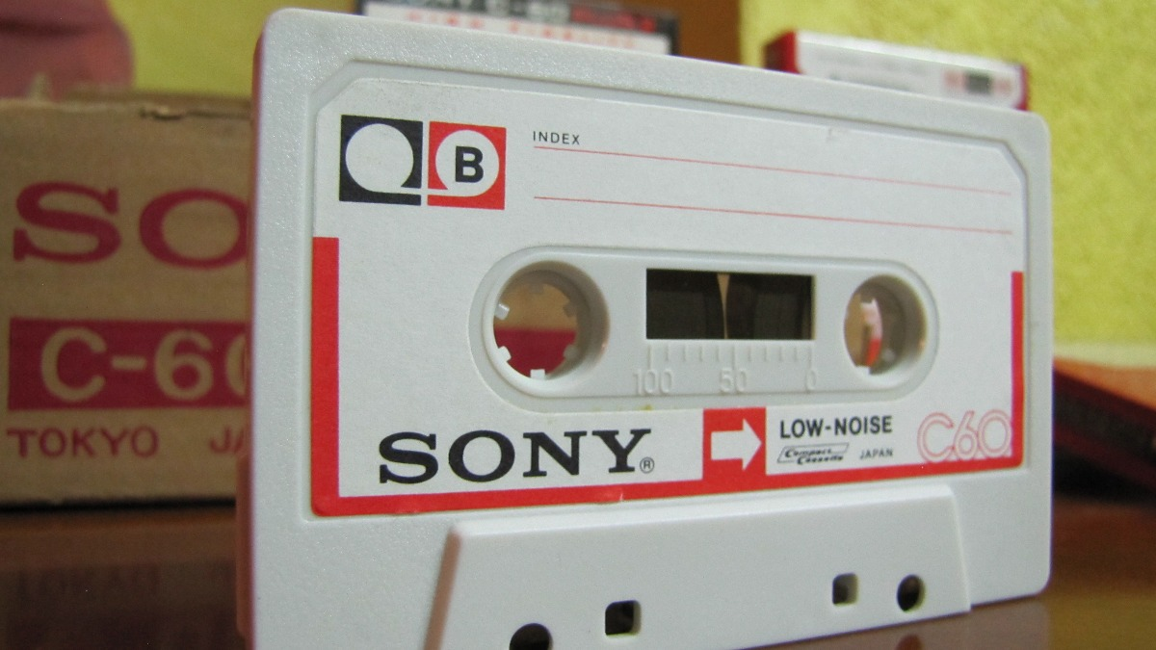
Notes:
Otra forma de comunicación muy especial era recibir un casete con una grabación en donde podía escuchar la voz y el mensaje por unos 60 minutos de la que hoy es mi esposa. Después de escucharlo varias veces, respondía a Lisbeth con otra grabación.
Mi querida esposa, hasta hoy, conserva la colección de cartas de nuestro noviazgo como algo muy valioso para ella.
De seguro también tú, mi estimado oyente, tendrás tu historia de noviazgo y los lindos momentos de comunicación con la que hoy es tu esposa o esposo.

Slide 7

Notes:
Pero la pregunta clave es: ¿Y cómo sigue la comunicación y la amistad hoy dentro del matrimonio? Según las estadísticas, se pasan entre 15 a 30 minutos en comunicación entre la pareja por día. Pero se dedican entre 40 minutos a 1 hora en el Facebook. Esto quiere decir que se invierte más tiempo en las redes sociales que en la comunicación entre pareja.
Debido a este desequilibrio en la comunicación se han suscitado muchos problemas en la relación de familia.

Slide 8

Notes:
Comunicación es un proceso social primario que incluye la transmisión de informaciones, ideas, creencias, sentimientos, sugerencias y órdenes entre dos o más personas, usando para ello una forma de lenguaje como herramienta de integración, instrucción, intercambio y desarrollo.
En el contexto familiar, los problemas de la comunicación se centran en el error de pensar que la comunicación es apenas un diálogo de emociones. ¡Pero no lo es! La comunicación es un diálogo de palabras que expresan sentimientos y emociones. Hay que decir que la comunicación es el arte del encuentro.

Slide 9

Notes:
En Génesis 3:8-12 está registrado el siguiente episodio: “Y oyeron la voz del Señor Dios, que paseaba en el jardín por el giro del día; y se escondieron Adán y su mujer de la presencia del Señor Dios, entre los árboles del jardín. Y llamó el Señor Dios a Adán, y le dijo: ¿Dónde estás? Y él dijo: Oí tu voz sonar en el jardín, y temí, porque estaba desnudo, y me escondí. Y Dios dijo: ¿Quién te mostró que estabas desnudo? ¿Comiste tú del árbol de que te mandé que no comieres? Entonces dijo Adán: La mujer que me diste por compañera, ella me dio del árbol, y comí”.
Uno de los clásicos ejemplos de comunicación es el que Dios estableció con el hombre después de la caída, cuando se interesó por su situación y emprendió un diálogo con él.

Slide 10

SUPERFICIAL
Notes:
En el ámbito de la comunicación hay diversos niveles, uno de los cuales es el de la conversación SUPERFICIAL. Por ejemplo: “¿Cómo le va?”, “¿Cómo están las cosas?”. Este tipo de conversación llega al borde de la insignificancia, aunque puede ser mejor que el silencio embarazoso. Al permanecer en ese estado, la comunicación en el matrimonio se vuelve superficial y mecánica, pudiendo ser marcada por el resentimiento y la frustración.

Slide 11

IDEAS Y OPINIONES
Notes:
Otro nivel es el de las IDEAS Y OPINIONES. Aquí comienza la verdadera intimidad, porque en este ámbito existe una mayor apertura para exponer los propios pensamientos, sentimientos y opiniones. Aquí hay más libertad de expresión para presentar las ideas, dando al cónyuge la oportunidad de conocer mejor el interior de la otra persona.

Slide 12

SENTIMIENTOS Y DISCERNIMIENTOS
Notes:
En un tercer nivel están los SENTIMIENTOS Y DISCERNIMIENTOS. Aquí se expresan sentimientos de frustración o felicidad. Es aquí donde se comparte sinceramente las experiencias y se demuestra interés en sus sentimientos y expresiones. En este nivel la relación se enriquecerá y ampliará.
Usted se sentirá valorado, notado, amado, apreciado, y seguro en el afecto de su cónyuge. Habrá preciosos momentos de comprensión y satisfacción emocional. La participación mutua de ideas y sentimientos personales es la máxima expresión en la comunicación matrimonial.
¿En qué nivel de comunicación se encuentra su matrimonio? ¿Percibe la necesidad de una comunicación más sincera y profunda en su matrimonio?

Slide 13

Avergonzarse de la comunicación
Notes:
En Génesis 3:10 encontramos que el hombre se escondió de la presencia de Dios cuando se dio cuenta que estaba desnudo. De aquí podemos rescatar otro principio en la comunicación. Recordemos que la primera pareja tenía un vestido de luz y se comunicaban todo. Con la ayuda de Dios tenemos que volver a esta sinceridad. Es el pecado el que bloqueó esta comunicación. Fue Dios quien se acercó y empezó la comunicación. Debemos seguir su ejemplo. Es primordial volver al punto donde no sintamos vergüenza de hablar de nuestros traumas y miedos, quitarnos la máscara y hablar con franqueza lo que pensamos sin la necesidad de escondernos. El factor que genera crisis es el miedo de hablar, de exponer, y el temor de qué van a pensar los demás sobre nosotros. Miedo de hablar de nuestro orgullo, traumas, celos, y de una presumible ineptitud del cónyuge para oír. Es necesario estar preparado para exponer, como también para oír.

Slide 14

Notes:
Al celebrar las bodas de oro, cierta pareja fue entrevistada por un reportero que deseaba saber el secreto de un matrimonio tan duradero. Entonces, sintiéndose orgulloso, el marido respondió: “¿Conoce usted la palanqueta, que es un cierto tipo de pan? La parte que más me gusta es la punta de ese pan, pero desde que nos casamos, la corto y se la doy a mi mujer. Esa actitud simboliza un principio del amor que sigo: primero ella.” Por su parte, la esposa respondió: “Yo no lo sabía. No me gusta esa parte del pan, y durante cincuenta años la he comido por amor a él”. Ahora que estamos sabiendo, finalmente, vamos a comer la parte que más nos gusta del pan.

Slide 15
“Pero si vosotros os mordéis y os devoráis unos a otros, ved que no seáis mutuamente destruidos” Gálatas 5:15.
Notes:
Tenemos que ser abiertos y sinceros en nuestras relaciones. Pablo advierte: “Pero si vosotros os mordéis y os devoráis unos a otros, ved que no seáis mutuamente destruidos” Gálatas 5:15.
A la luz de la Biblia se puede afirmar que es posible discrepar sin pelear, discutir sin herir, hablar la verdad sin lastimar. Como líderes, a veces oímos a la gente despojarse de todos sus problemas y sincerarse con nosotros, y a veces pensamos: no era yo quien tendría que oír todo esto, sino un marido insensible, un padre incompetente, una esposa descalificada, un hermano, una suegra. Esas personas están escondidas y necesitan salir a la luz, tienen necesidad de exponer y desahogarse de sus problemas. Una investigación hecha en los Estados Unidos de América sobre el miedo revela que hablar en público está en primer lugar, segundo morir y tercero no tener una vejez cómoda. Vivimos en un caos social. La verdad es que mucha gente vive en el aislamiento, amarrada a su mundo, sin tener coraje de mostrarse, viven escondidas.

Slide 16

Personas auténticas
Notes:
Personas auténticas
Aunque muchas parejas se abrieran ante sus cónyuges para expresarles el verdadero sentimiento de sus corazones, no serían comprendidas. En actitud semejante, imagine una suegra hablando de forma abierta delante de su nuera diciendo: “Este hijo me encanta demasiado, y me es difícil verlo salir de casa, te lo llevas, pero tengo celos de él” Pero, ¿qué suegra expresaría sus sentimientos de esa manera? ¡Nadie se descubre de ese modo!

Slide 17

Notes:
A menudo un esposo o una esposa experimentan retraimiento de exponer a su cónyuge situaciones delicadas y terminan comunicándolas a algún pastor. Otras veces, informaciones no deseables acaban siendo esparcidas a otras personas, promoviendo así una crisis en el relacionamiento conyugal.
Hay mujeres comprando cosas a ocultas del marido porque no pueden dialogarlas con él. Hombres ocultando cosas de sus esposas porque no pueden hablarlas ante ella. El hogar debe ser un puerto seguro donde las máscaras deben caer, usar de sinceridad y que el esposo sea el hombre amigo que apoya a la persona amada como “carne de su carne y huesos de sus huesos”.

Slide 18

Notes:
¡Cuántos tendrán dificultades para enfrentar el juicio por no usar de sinceridad! Alguien puede ocultar sus actos de quien sea, pero todo está patente delante de Dios y se revelará si no hay arrepentimiento y confesión.
Un pensamiento inspirado declara: “El gran día final está muy cerca. Consideremos que Satanás se encuentra ahora luchando por obtener el control sobre los seres humanos. Está practicando el juego de la vida por nuestra alma. ¿Está usted cometiendo pecados en las fronteras de la Canaán celestial? ¡Oh, qué revelaciones! El esposo tomará conocimiento, por primera vez, de los engaños y falsedades practicados por la esposa que él consideraba inocente y pura. La esposa por primera vez sabrá del caso de su marido, y los parientes y amigos percibirán cuánto error, falsedad y corrupción los rodeó; porque los secretos de todos los corazones estarán plenamente expuestos. La hora del juicio es casi llegada –ya por largo tiempo aplazada en virtud de la bondad y misericordia de Dios. Sin embargo, la trompeta de Dios sonará, para consternación de los vivos no preparados y resurrección de las pálidas naciones de los muertos. Aparecerá el gran trono blanco, y todos los justos muertos despertarán para la inmortalidad” TCS 90.2.

Slide 19
Dejando:
Malicia
Engaño
Fingimientos
Envidias
Murmuraciones
1 Pedro 2:1
Notes:
“Cualquiera que hayan sido los pecados acariciados, por pequeños que sean, arruinarán el alma, a menos que hayan sido vencidos. Los pecados pequeños darán lugar a pecados más grandes. Los pensamientos impuros, acciones secretas impuras, prácticas y pensamientos no refinados, bajos y sensuales en la vida matrimonial, el haber dado rienda suelta a las bajas pasiones bajo los votos matrimoniales, conducirán a otros pecados y a la transgresión de todos los mandamientos de Dios” TCS 90.3.
“Dejando, pues, toda malicia, y todo engaño, y fingimientos, y envidias, y todas las murmuraciones.” 1 Pedro 2:1. El amor, la confianza y la verdad fomentan la intimidad. Esto es un principio: No hay intimidad en un matrimonio sin verdad.

Slide 20

Notes:
Cuando uno de los cónyuges comienza a mentir y engañar al otro, a veces, por miedo de ofenderlo, poco a poco se va a meter en situaciones cada vez más difíciles. Por eso, Ralph W. Emerson dijo: “Aquel que profiere una mentira no puede evaluar en qué se ha metido, pues necesitará inventar veinte mentiras más para encubrir la primera”. Así, la vida conyugal se transformará en una red de mentiras, que tarde o temprano se romperá de forma dolorosa.
El matrimonio de muchos está como un vaso que se ha trizado y en cualquier momento se terminará quebrando. Hoy es el momento de comenzar a construir basados en una buena comunicación. Pero también es verdad que no podemos hablar de cosas profundas si no existe la confianza. En muchos matrimonios lamentablemente se ha perdido la confianza. Debemos iniciar otra vez la comunicación fortaleciendo la amistad, dedicando tiempo para compartir las vivencias de cada día, nuestras metas y preocupaciones tal como lo realizábamos cuando iniciamos nuestro noviazgo, para que se fortalezca la confianza.

Slide 21
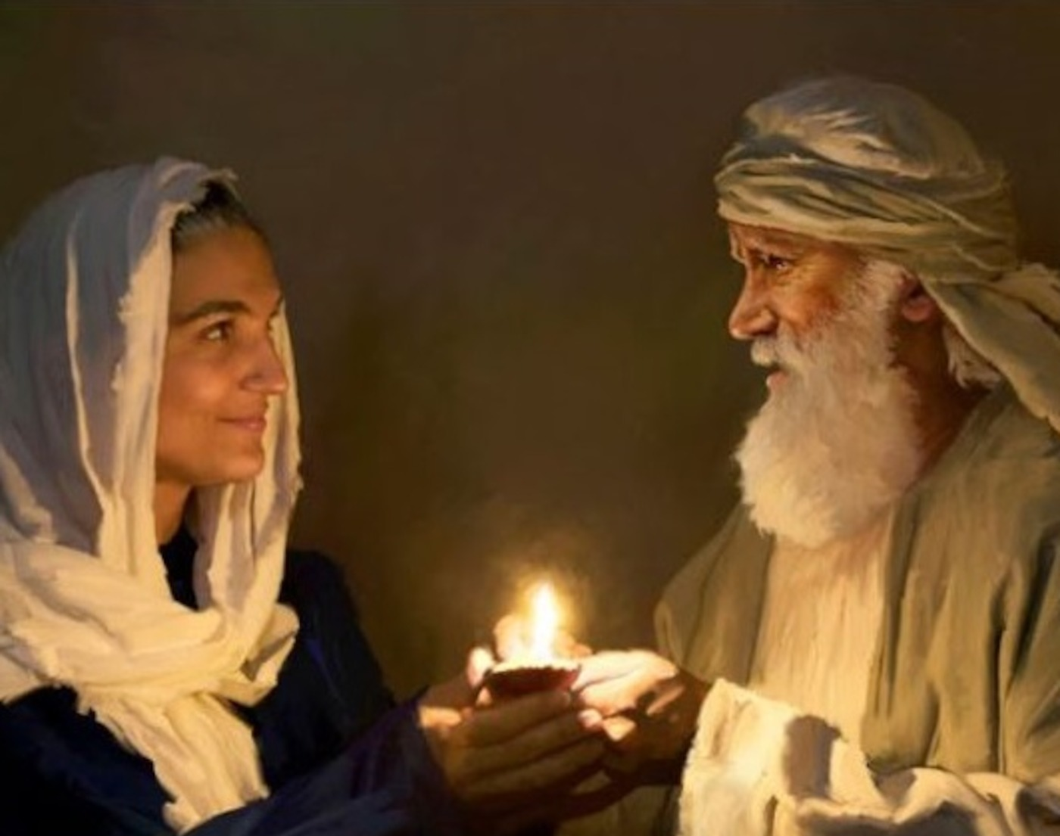
Un matrimonio Especial
Notes:
Un matrimonio Especial
La vida de Abraham y Sara nos llama la atención por la forma como ellos dialogaban entre sí (Génesis 12:10-20). Antes de entrar en Egipto, Abraham le dice a su esposa Sara: “Dí que eres mi hermana…” y así prosiguió aquella conversación. Imagine al padre de la fe diciendo aquello, sin tener miedo de rasgar su corazón y expresar con sinceridad lo que estaba sintiendo por su esposa.
¿Qué es lo que quería decir a su esposa? ¡Que prefería ser traicionado antes que ser muerto! ¿Qué implica la falta de comunicación? Uno de los grandes problemas entre las parejas, y que incluso se está perdiendo, es la falta de comunicación o una comunicación superficial, lo que a su vez revela un matrimonio superficial. Vivimos en una sociedad en la que gran parte de las mujeres no son como Sara, el marido no puede abrir el corazón a ella. Hombres que no son como Abraham, que no tienen el coraje de decir lo que están sintiendo, de sus sueños, temores, de sus frustraciones y anhelos.

Slide 22

Notes:
Si no puedo hablar con mi esposa(o), ¿con quién voy a hablar? “Hay un círculo sagrado alrededor de cada familia, que debe ser preservado. Nadie más tiene derecho a este sagrado círculo. Marido y esposa deben ser todo el uno para el otro. La esposa no debe tener secretos que guarde de su marido y permita que otros conozcan, y el marido no debe también tener secretos para con la esposa y hacerlos conocidos de otros.
El corazón de la esposa debe ser la sepultura de las faltas del marido, y el corazón del marido la sepultura de las faltas de la esposa. Nunca deben, ni uno ni otro, permitir bromas a costa de los sentimientos del compañero. No deben jamás, marido o mujer, bien por broma o por cualquier otro medio quejarse el uno del otro a otras personas, pues de la práctica frecuente de esa imprudencia, lo que puede parecer un juego perfectamente inocente, acabará en conflicto entre ambos y tal vez en alejamiento.
Considere muy bien lo que dice y a quién. No permita que otros se acerquen a su matrimonio, a no ser personas calificadas y de entera confianza. ¿Conoce usted el sueño de su esposa? ¿Se ha interesado en preguntarle si en algún momento ella pensó en realizar sus sueños?

Slide 23

Tiempo de hablar y tiempo de oír
Notes:
Tiempo de hablar y tiempo de oír
Eclesiastés 3:1, 7 nos dice “Todo tiene su tiempo determinado, y hay tiempo para todo propósito bajo el cielo. Tiempo de rasgar, y tiempo de coser; tiempo de estar callado, y tiempo de hablar”.
El sabio aquí dice que hay tiempo de callar. El problema está que cuando tenemos que callar, hablamos; y cuando es el tiempo de hablar, callamos. Cuando el silencio impera en la relación, reina la muerte y ella comienza a hablar. Usted no puede construir su éxito o su ministerio sobre los escombros de una boda. Sea franco uno con el otro. Es mejor una verdad dicha que una verdad descubierta. Es mejor confesar una tentación que confesar una caída. No se esconde lo que es verdadero.

Slide 24
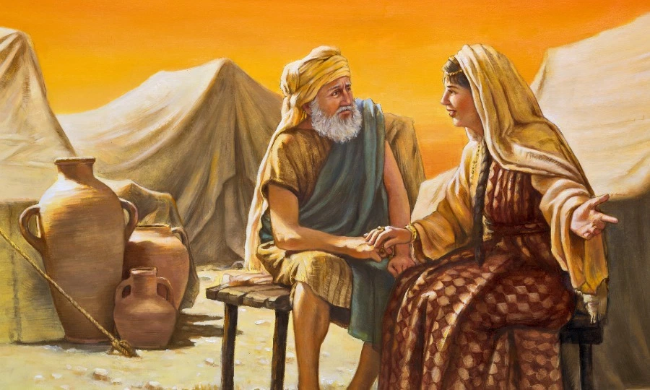
Notes:
En Génesis 16 tenemos la historia de Abraham y Sara. “Y dijo Sarai a Abraham: He aquí, el Señor me ha impedido de engendrar; entra pues a mi sierva; ¿Acaso tendré hijos de ella? Y oyó a Abraham la voz de Sara”. ¿Será que fue fácil para Sara solicitar esto a Abraham? Pero ella rasgó el corazón, dejó su escondite porque su sueño era tener un hijo. Habló de su sueño. Después nuevamente ella abrió su corazón a su esposo y le dijo “Echa a esta sierva y a su hijo” Génesis 21:10. Ella mostró lo que le molestaba, despojó su corazón.

Slide 25

Notes:
Actualmente uno de los motivos de matrimonios deshechos es tener que tolerar lo que importuna o amenaza la existencia. Se suma una cosa cada día y eso alcanza la proporción de una avalancha de nieve sin solución. De acuerdo con Ed Wheat, autor del libro “El Amor que no se apaga”, el silencio del marido, la aparente indiferencia a los sentimientos de la esposa y su rechazo a discutir cosas con ella puede destruir el matrimonio. Él también afirma que “la infidelidad mata a miles y el silencio mata a decenas de miles”.
La falta de diálogo en el matrimonio puede provocar el quiebre múltiple de todo lo que fue construido a lo largo de la unión. La mujer nace para hablar. Esa es una necesidad inherente en ella. La mujer pasa una parte de su vida en compañía de otras mujeres (madre, tías, amigas) compartiendo sus pensamientos y sueños. Pero cuando ella se casa quiere conversar con su marido, es una necesidad de la mujer, y no es bueno que siga compartiendo sus intimidades con otras personas fuera de su nuevo hogar.

Slide 26

Notes:
Cierto hombre recibió la pregunta de su esposa de por qué no la miraba cuando ella le hablaba. A lo que el esposo le respondió: “Querida, yo oigo con el oído”. Pero ella lo increpó diciéndole que ella quería conversar mirándolo a los ojos.
A veces el mayor deseo de la mujer no es que el marido dé solución, sino que la escuche. Muchos hombres durante el día ignoran a sus mujeres, colocando sólo basura en su oído y en la noche quieren tratarlas como reinas con coronas y todo lo demás. El amor no es el fruto de una emoción pasajera sino de una entrega constante del uno al otro, de un diálogo constructivo y lleno de confianza.

Slide 27

Notes:
Conclusión
La Biblia dice “hablad la verdad en amor”. Las heridas más profundas vienen de quienes más amamos pero también sus palabras pueden ser un bálsamo para un corazón en busca de apoyo. La crítica mata, por eso no deben lanzarse piedras de crítica y censura. Los reconocimientos y agradecimientos son pilares que sostienen la relación de pareja.
“No salga palabra torpe de vuestra boca” dice la palabra inspirada. Eso significa la palabra que lastima, que ofende, palabra mentirosa e innecesaria. Si lo que va a decir no edifica al cónyuge, es mejor no decirlo. Sólo pronuncie una palabra cuando sea mejor que el silencio. Buscad pronunciar palabras de blandura, de sabiduría y de apoyo, de reconocimiento, o de perdón.

Slide 28
“Panal de miel son los dichos suaves; suavidad al alma y medicina para los huesos” Proverbios 16:24
Notes:
Se aprende más cuando se oye y no cuando se habla. Un pensamiento sabio dice: “La verdadera grandeza de un hombre es medida por la fuerza del sentimiento y las emociones que él puede dominar”.
Una buena palabra alimenta, ¿cómo? Proverbios 16:24 dice “Panal de miel son los dichos suaves; suavidad al alma y medicina para los huesos.”
Quisiera invitar nuevamente a mi querida esposa Lisbeth para que ella pueda expresar también algunas palabras sobre este importante tema.
Mi querida Lisbeth. ¿Qué crees tú que son las cosas más importantes en la comunicación entre pareja y cuáles son las cosas que ayudan a tener una comunicación profunda?

Slide 29

Notes:
(Lisbeth)
Como ya se mencionó, debemos llegar a una comunicación transparente, sin barreras, pero a la vez sin herir, sin ocultar; una comunicación fluida y feliz.
Mencionando algo práctico, quisiera comentar que cuando veo mi esposo callado, le hago la pregunta: ¿qué pensamientos se están cruzando por tu mente? Y él me lo dice, y así compartimos sobre estos temas y multiplicamos las alegrías y dividimos los pesares.
Si mi esposo me ve callado a mí, él trata de expresar una frase de humor para que nos podamos reír, relajar nuestros pensamientos y compartir más.

Slide 30

Notes:
Hay temas que surgen durante el día, que deseo hablar con mi esposo, pero rodeados de los hijos o amigos, no podemos entrar en una comunicación profunda. Hay cosas, las cuales desearía conocer primeramente la forma de pensar de mi esposo y estar de acuerdo el uno con el otro antes de expresar una opinión. Es muy importante estar unidos entre los esposos antes de revelar nuestra propia opinión a los hijos o a otros. Entonces hay que esperar hasta que se encuentra un momento a solas y allí podemos expresarnos libremente y pedir a Dios su dirección.

Slide 31

Notes:
Si no hay una comunicación positiva en la mesa de la familia, nosotros como padres tenemos que recordar a nuestros hijos que no queremos que continúe la conversación con críticas o hablando de los problemas del prójimo, sino algo que nos anime y contribuya a la paz. A veces sucede que todos quieren hablar y expresarse al mismo momento. Allí aprendemos la paciencia, aprendemos a escuchar y hablar por turnos para compartir nuestros pensamientos, y resulta también que es bien divertido lo que los otros tienen que decir.

Slide 32

Notes:
Pero también hay veces que la comunicación se desarrolla no con palabras, sino por actos. Actos de amor, sinceridad, actos de confianza, de protección, de calidad y nobleza.
Estoy agradecida al Señor que tenemos siempre esta facilidad de poder expresarnos con palabras, actos y oraciones.

Slide 33

Notes:
¡Muchas gracias Lisbeth por tus consejos!
Intente plantar una flor de blandura en el corazón de su cónyuge y surgirá un jardín de paz en su matrimonio. La pareja que no vive reclamando, ni escondiendo nada el uno del otro alcanza un excelente nivel de seguridad y satisfacción en su relación, porque la libertad de hablar la verdad, con amor, le proporcionará una comunicación plena y sana. ¡Que Dios bendiga a nuestras familias!

Slide 34
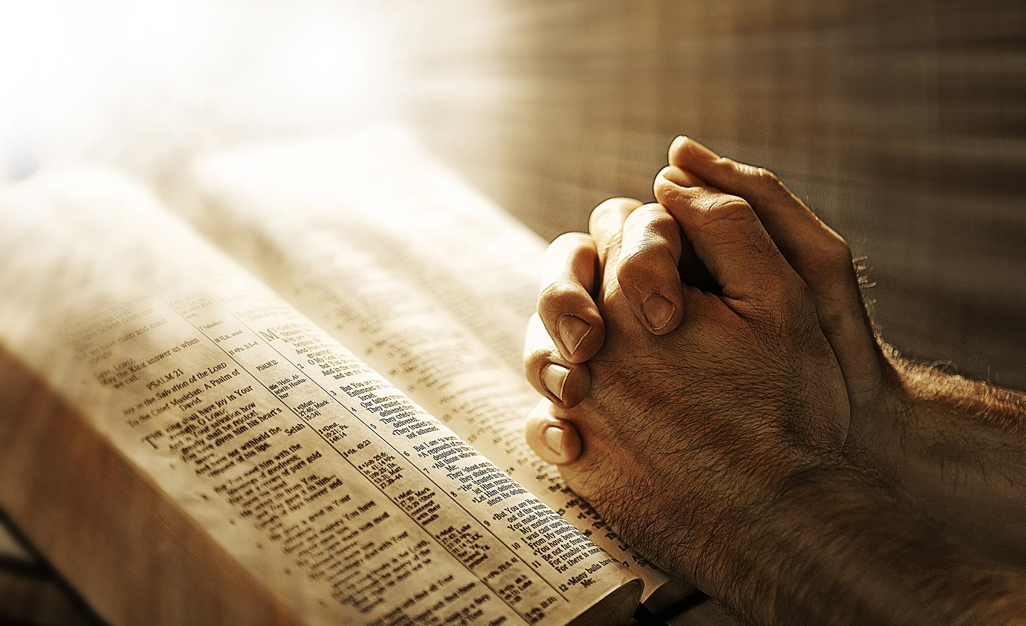
Notes:
Deseo también hoy elevar una oración especial por las familias que nos escuchan para que Dios nos pueda conceder sabiduría de lo alto ayudarnos en la comunicación de la familia. Inclinemos nuestros rostros para orar.
(Oración del expositor)

Slide 35
“Tiempo para Dios y su Palabra”
Próximo tema:
labibliatienerazon.org
Notes:
(Presentador)
¡Sigamos construyendo nuestras familias con una buena comunicación!
Hemos llegado al fin de la segunda conferencia. Los invitamos para el día de mañana para escuchar la última conferencia de esta serie, la cual está titulada “Tiempo para Dios y su Palabra”.
¡Los esperamos a todos juntamente con sus familiares y amigos! No se pierdan estos temas importantes que ayudarán a rescatar los valores importantes de la familia.
¡Hasta mañana y que Dios os bendiga ricamente!

